Slide 1

Разминка
Чёрный ящик
Найди пару
Домашнее задание
Жанр
1
2
3
4
5
6
7
8
9
Литературное
лото
1
2
3
4
5
6
7
8
9
Перевёртыши
1
2
3
4
5
6
7
8
9
1
2
3
4
5
6
7
8
9
Магия чисел
1
2
3
4
5
6
7
8
9
Объяснялки

Slide 2

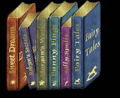


Дни поздней осени бранят обыкновенно,
Но мне она мила, читатель дорогой, …
стих

Slide 3

Друг друга братом всяк зовёт,
А братский воз ко дну идёт.
басня

Slide 4

В лето 1037 заложил Ярослав город великий, у того же города Золотые ворота;
заложил же и церковь Святой Софии...
летопись

Slide 5
Как-то летом я зашел в садик, - я не знаю, как он называется, на Васильевском острове, около белой церкви. Была у меня с собой интересная книга, я засиделся, зачитался и не заметил, как наступил вечер.
рассказ

Slide 6
Услышал царь Иван, что за Уралом лежит земля богаче его. Знал он, что ту землю Сибирью зовут, да только далеко она от его царства.
легенда

Slide 7

Тут вылетела из облака молния, грянул гром, и пролился дождик. После дождика встали в небе сразу три радуги. Люди посмотрели на радуги, думали: в Русской земле родился богатырь.
былина

Slide 8
Всё быстрее рассекал он крыльями воздух, и ему захотелось подняться высоко-высоко, выше ласточек, выше самого жаворонка, который поёт, глядя прямо в лицо солнцу.
миф

Slide 9

С вала и со всех башен города оповестили о свадьбе. Сама принцесса вовсе не радовалась такому обороту дела, но была чудно хороша в подвенечном наряде.
сказка

Slide 10

«Как в старом-то было городе,
Во славном и богатом Нижнем,
Как уж жил тут, поживал богатый мещанин,
Богатый мещанин Кузьма Минин-сын…»
Героическая песня

Slide 11
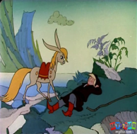
Почему Иван, прыгнув в кипящую воду, не сварился?
Конёк-Горбунок дунул на воду

Slide 12
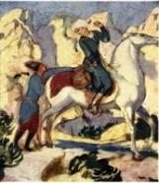
Кто помог Ашик-Керибу добраться до Тифлиза?
Св. Хадерилиаз

Slide 13
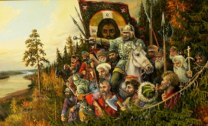

На какой реке Ермак бился с ханом Кучумом?
Иртыш

Slide 14
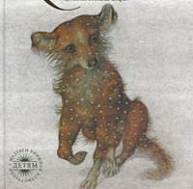

Как называл Лука Александрыч Каштанку?
насекомое существо

Slide 15
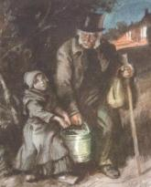
Кого называли жабой, щенком и Жаворонком?
Козетта

Slide 16
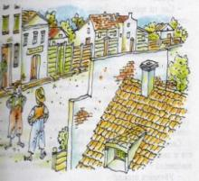
Город, в котором жил Том Сойер.
Санкт-Петербург

Slide 17
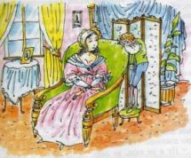
Что посоветовала мама Тёме попросить у Бога?
Твёрдость и крепкую волю в минуты страха и опасности

Slide 18
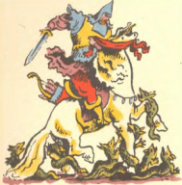

Кто спас Забаву Путятичну от Змея?
Добрыня Никитич

Slide 19
Назовите соседей принцессы Attale'и.
Саговая пальма, кактус, древовидный папоротник, корица, цикада.

Slide 20
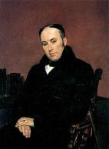
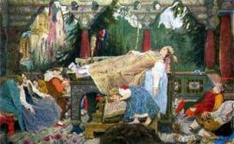
«СПЯЩАЯ ЦАРЕВНА», В.А.Жуковский
Бодрствующий принц

Slide 21
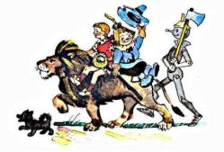
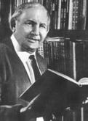
Шаман топазовой деревни
«Волшебник Изумрудного города» А.М. Волков

Slide 22
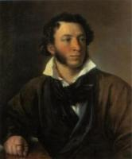
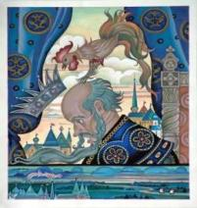
«Сказка о золотом петушке»
А.С. Пушкин
Быль о серебряной курице

Slide 23
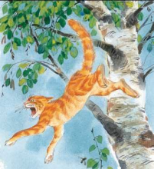
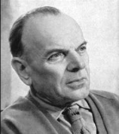
«КОТ-ВОРЮГА»
К. Г. Паустовский
Мышонок - полицейский

Slide 24
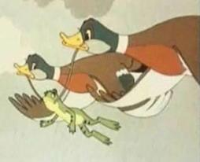
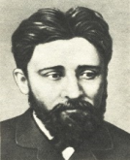
«Лягушка – путешественница»
Всеволод Гаршин
Жаба-домоседка

Slide 25
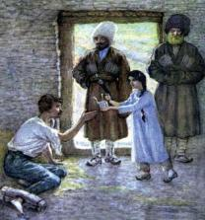
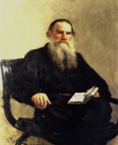
Северный гость
«КАВКАЗСКИЙ ПЛЕННИК» Л.Н. Толстой

Slide 26
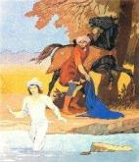
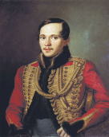
«АШИК-КЕРИБ»
М.Ю. Лермонтов
Король эстрады

Slide 27

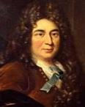
«Красная Шапочка»
Ш. Перро
Оранжевый платочек

Slide 28
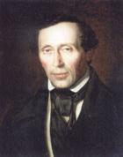
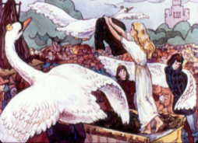

«Дикие лебеди»
Х.К. Андерсен
Домашние утки

Slide 29


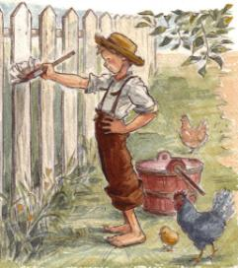
Обладателем скольких апельсиновых корок стал Том Сойер?
4

Slide 30
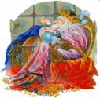

Сколько дочерей было у Кощея в «Сказке о царе Берендее….»?
30

Slide 31
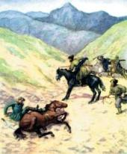
Сколько рублей заплатил Жилин за жеребёнка?
100

Slide 32
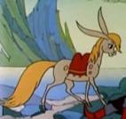
3 вершка
«Ростом только в ……………..,
На спине с ………. Горбами
Да с …………………… ушами»
двумя
аршинными
аршин=71см
Вершок=44 мм

Slide 33
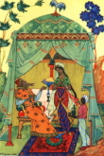
неделю
«И потом, ………… ровно,
Покорясь ей безусловно,
Околдован, восхищён,
Пировал у ней Дадон»

Slide 34
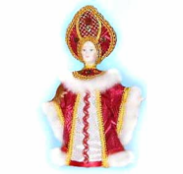
Через сколько дней Марья-царевна из камня превратилась в цветок голубой?
3

Slide 35
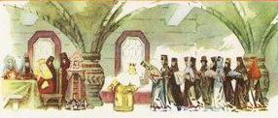
«И на пир весёлый тот
Царь …… зовёт
Чародеек молодых»
11

Slide 36
Который час показывали часы, когда появлялись музы?
(Х.К.Андерсен «Самое невероятное»)
9

Slide 37
Сколько денег дала трактирщица Козетте на большой хлеб?
15 су

Slide 38

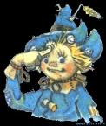
Он носил шляпу с бубенчиками
Охранял город от птиц
Хотел получить мозги
Страшила

Slide 39
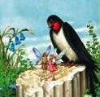
Она питалась цветочной пыльцой
Жила в норке полевой мыши
Спасла ласточку от гибели
Дюймовочка

Slide 40
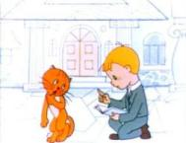
Ел лук вместо колбасы
Его искали медведь и плотоядная корова
Он за 1 день получил 5 двоек
Виктор

Slide 41
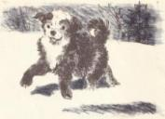
Простой дворняжка, на высоких ногах
Дружил с волчатами
С белым пятном во весь лоб
Белолобый

Slide 42
Несравненный музыкант
Служил у тирана из Коринфа
Его спас дельфин
Арион

Slide 43
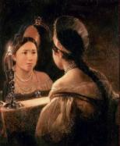
Молчаливая, грустная девушка
Хотела знать жребий свой
Уснула у зеркала
Светлана

Slide 44
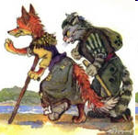
Плуты и хулиганы
Притворялись больными: хромыми и слепыми
Украли пять монет
лиса Алиса
и
кот Базилио

Slide 45
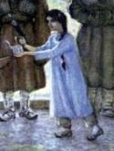
Тоненькая, худенькая, глаза чёрные
Смелая, добрая, лицом красивая
Помогла русскому офицеру совершить побег
Дина

Slide 46
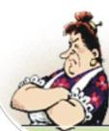
Она мечтала попасть в телевизор
Пекла очень вкусные плюшки
Работала домоправительницей
Фрекен Бок

Slide 47

Используемые ресурсы:
http://a.fotto.ru/wfnz_m.jpeg?Signature=W4SAqsv~~cBmnAOSSPHU0ur6-5844lTrNQKTkKpuIlSGIetTWTPt7W7qiOQM~QsjjjWNC21fYqC1gHsbukdkxX5AdDGq~svRKL0rl3R~LiGq94efMrVMsCtoUjJwZAjQKFo0458qRZMyDmhtjXftA9WyZw6UdH8g2bxhKfGxUlA_&Expires=1360526630&Key-Pair-Id=APKAJ7JGS26TC5U7MH4Q папирус
http://egypt.kuvshinka.net/_ph/1/2/138323302.jpg папирус волк и весы
http://upload.wikimedia.org/wikipedia/commons/thumb/3/33/Cyperus_papyrus6.jpg/450px-Cyperus_papyrus6.jpg растение фото папирус
http://landofart.ru/wp-content/uploads/2012/08/per.png?9d7bd4 пергамент
http://itwid.ru/uploads/posts/2010-01/thumbs/1264498948_12.jpeg пергамент с бабой
http://hameleons.com/uploads/posts/2012-09/1346866684_7d260fd4a60b.jpg свиток
http://rylik.ru/uploads/posts/2012-09/1347312168_xtpytrfcwebmxnd.jpeg
http://www.chitaikin.ru/knigi_zhalyuzi.htm
http://wiki-ibiriada.ru/images/e/ec/Цейлонская_книга_на_пальмовых_листьях.JPG
http://www.kostyor.ru/2-03/apteka2-03.php Картонная Википедия
http://2cafe.net/7462-neobychnye-knigi.html#ixzz2Jqewz3If Поваренная книжка
http://2cafe.net/7462-neobychnye-knigi.html#ixzz2JqfzT6Rt Трехмерные книжки от Бенджамина Лакомба
http://fun247.ru/27.11.2012/samie_neobichnie_knigi_v_mire.html Книги-картины Мартина Фроста
http://wewonder.ru/raznosti/neobychnye-knigi/76-neobychnye-knigi-mira-top-12.html Новый Завет Библии.
Ефросинина Л.А. «Литературное чтение». Учебник для 4 класса.
Внеклассные мероприятия. Авт.– сост. О.Е.Жиренко, Л,Н. Яровая М., ВАКО 2007г..
И.П. Иванов. “Энциклопедия КТД” М. 1989г. Епищева Марина Николаевна, http://do.gendocs.ru/docs/index-234522.html?page=4
http://ru.wikipedia.org/wiki/
Большинство рисунков, картинок взяты из сети Интернет
Часть картинок отсканированы из книг

